Slide 1
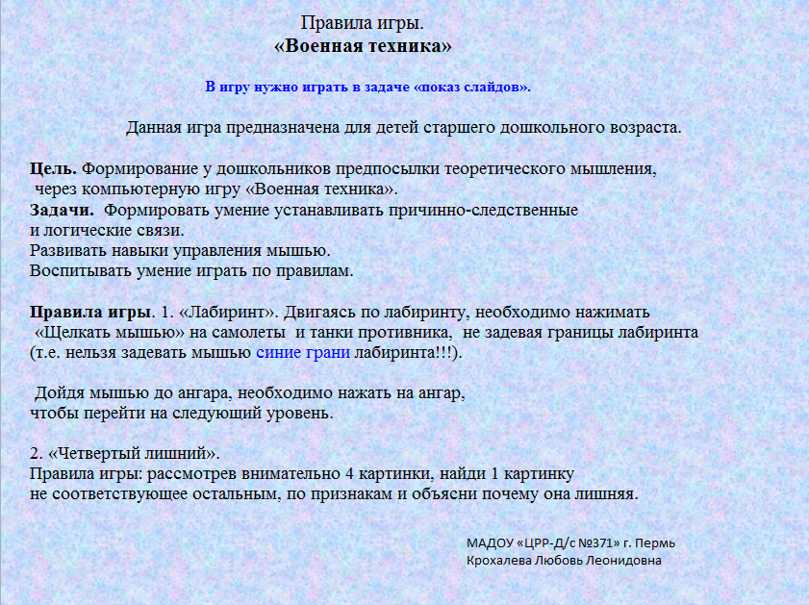

Slide 2

Правила игры
Играть
Выход из игры

Slide 3

Старт

Slide 4



Slide 5
Продолжить игру
Выход из игры

Slide 6
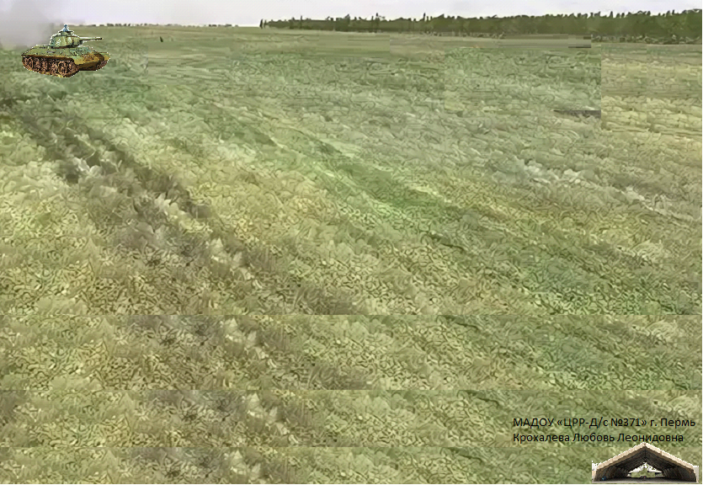


Slide 7


Начать сначала
Вы проиграли

Slide 8
Продолжить игру
Вы проиграли

Slide 9

Продолжить игру
Выход из игры

Slide 10


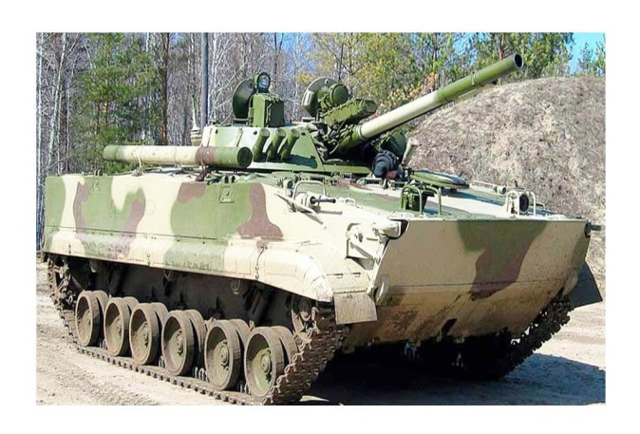

Четвертый лишний

Slide 11
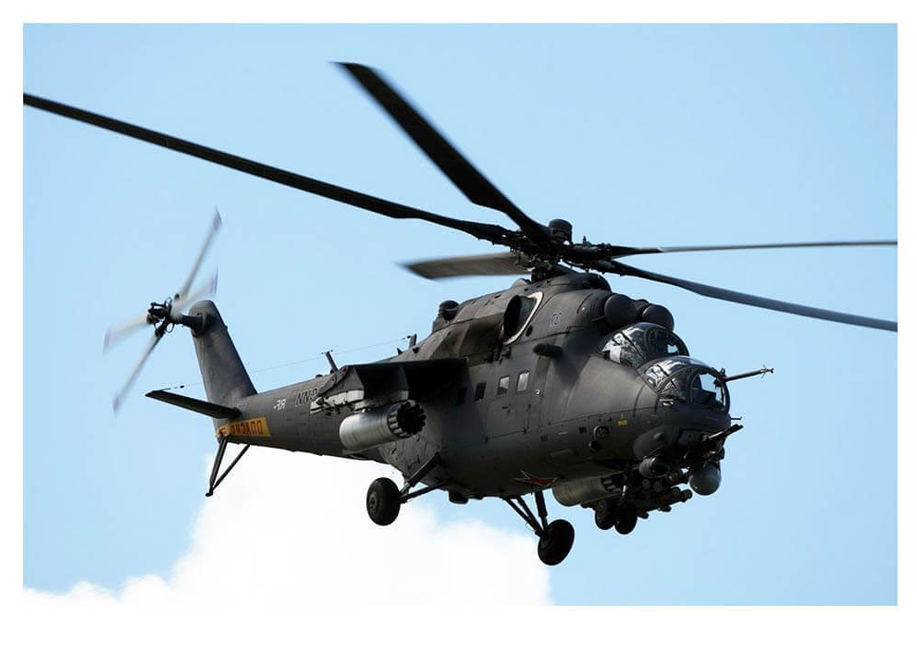


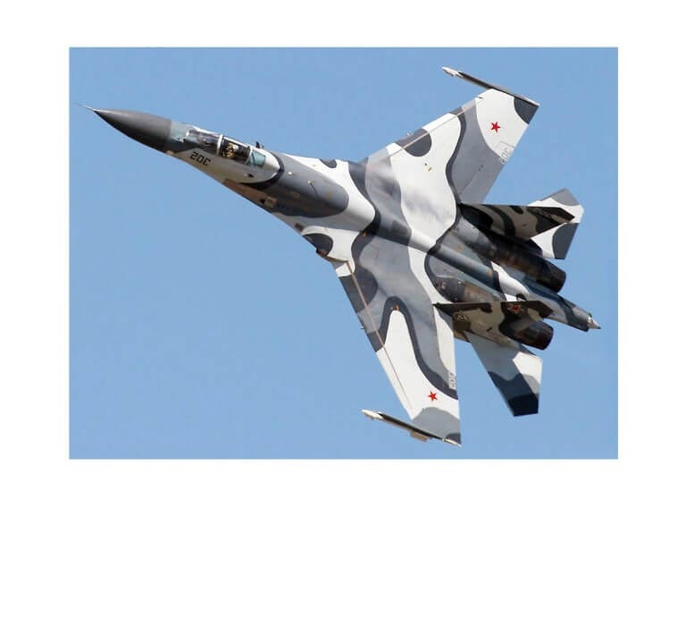
Четвертый лишний

Slide 12


Четвертый лишний

Slide 13




Четвертый лишний

Slide 14
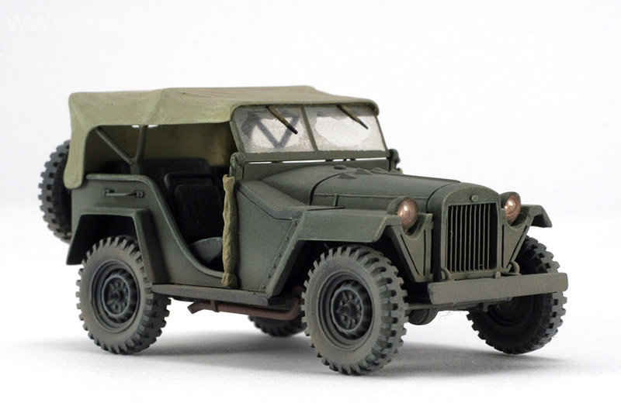
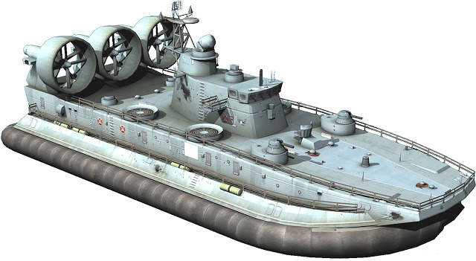

Четвертый лишний

Slide 15



